Slide 1
Interoperabilidad con UNIX en Windows Server 2008
David Cervigón Luna
IT Pro Evangelist
david.cervigon@microsoft.com
http://blogs.technet.com/davidcervigon

Slide 2
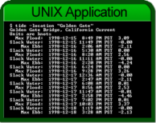

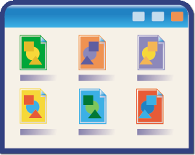




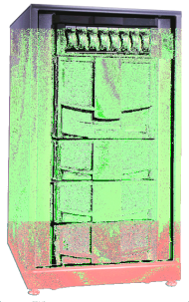
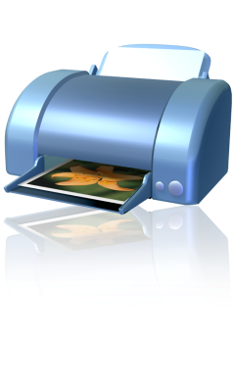
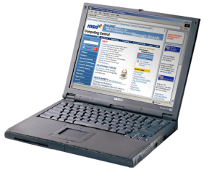
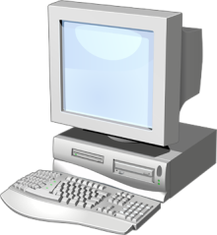

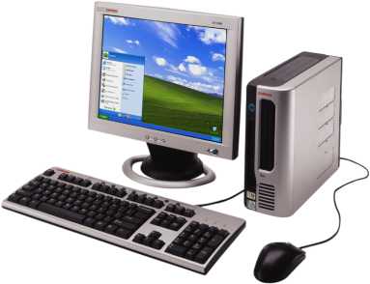
Entornos Heterogéneos
UNIX
Application
Windows
Application
UNIX
Files
Windows
Files
Windows
Folders
UNIX
Folders
UNIX
Database
SQL Server
Database
UNIX
Server
Windows
Server
PC Laptop
UNIX
Workstation
UNIX
Workstation
Windows
Workstation

Slide 3
Agenda
SUA: Subsystem for UNIX Applications
Gestión de Identidades para UNIX
Servidor y cliente NFS

Slide 4
Introducción a SUA
SUA ofrece la infraestructura básica para correr aplicaciones y scripts UNIX en Windows Server
  Subsistema nativo que reside sobre el kernel, al igual que el subsistema win32
  Semántica y llamadas del sistema UNIX completas
Se instala como una Característica de Windows Server 2008
  Soportado en Server Core
Notes:
.

Slide 5
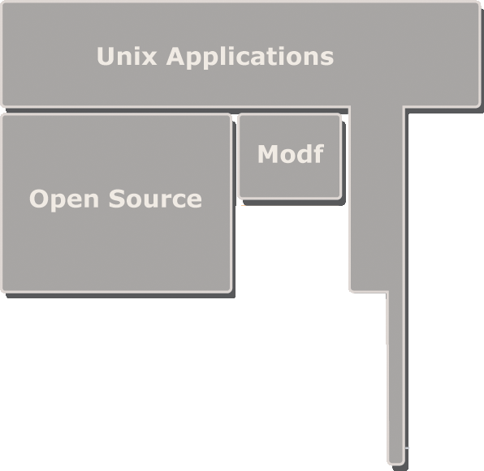
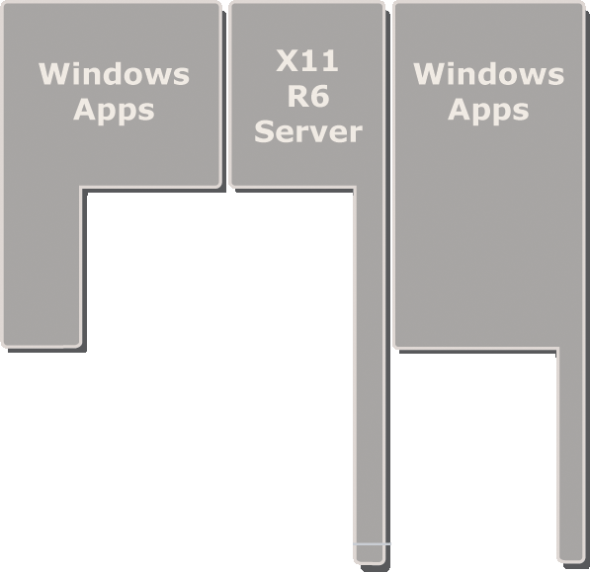
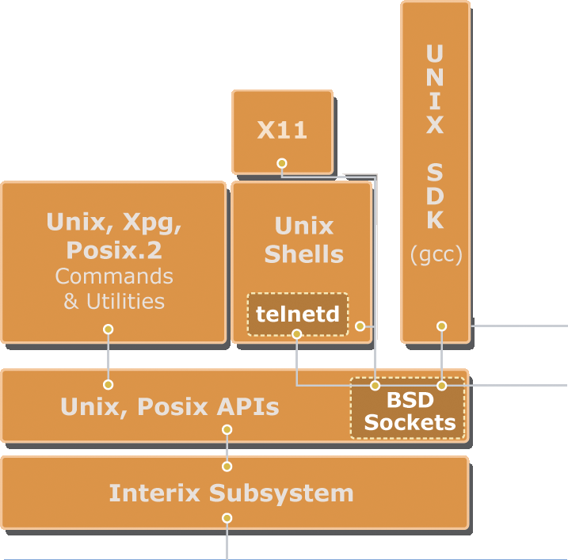
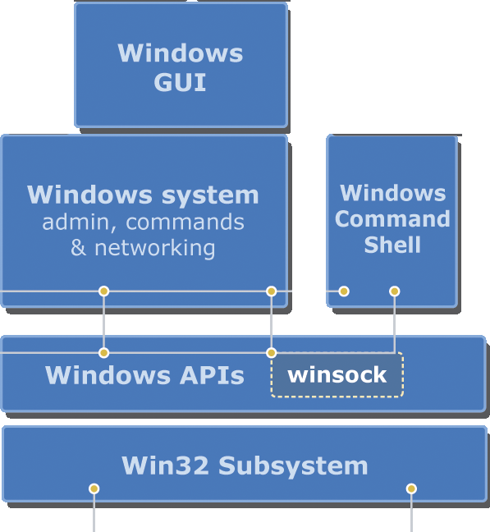
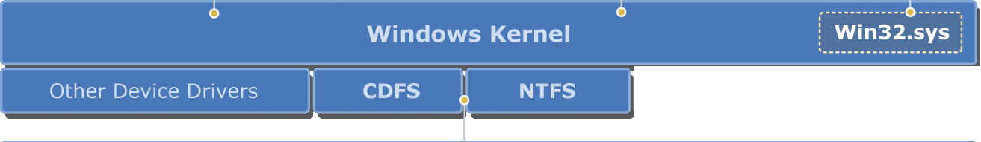
Arquitectura del SUA
Subsystem for UNIX Applications (SUA)
Notes:
5

Slide 6
Utilidades y SDK
Paquete disponible para descarga desde:
  http://www.microsoft.com/downloads/details.aspx?FamilyID=93ff2201-325e-487f-a398-efde5758c47f&DisplayLang=en
Incluye
  Utilidades BSD y su SDK
  Utilidades System-V Release 5 Utilities y su SDK
  Utilidades GNU y su SDK
  UNIX Perl

Slide 7

Algunas utilidades incluidas
    Shells
      Korn
      C
    Desarrollo
      gcc
      gdb
      make
    Conectividad
      bind
      sendmail
      ftp
    Jobs
      ps
      nice
      kill
    Procesado de Texto
      grep
      less
      awk
      sed
      pr
      tr
    Batchs
      at
      cron
      batch
    Gráficos
      xterm
      xrdb
      xset
      xclock

Slide 8
SDK
Amplio soporte de APIs, suficiente para portar aplicaciones UNIX personalizadas con pocos o ningún cambio en el código fuente.
  C, C++, Fortran, Perl
  Math, RPC, Socket, Curses, Crypt, Termcap
  Lex, Yacc
  Pthread
  X11R6.6
Soporte a Dynamic linking/shared object

Slide 9
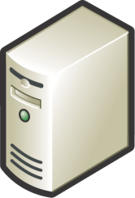
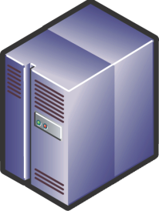




Portar aplicaciones usando SUA
El esfuerzo de portar aplicaciones UNIX a Windows es similar a portar la aplicación de un “sabor” de UNIX a otro
Windows Server
UNIX
SUA
Copiar
y
Ejecutar
Scripts
Scripts
Apps
Recompilar
Apps

Slide 10
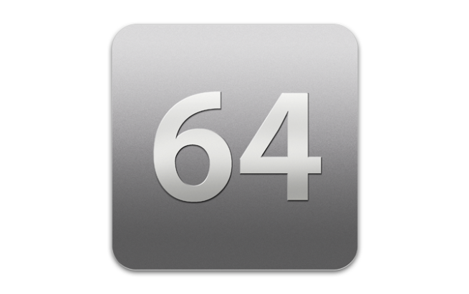
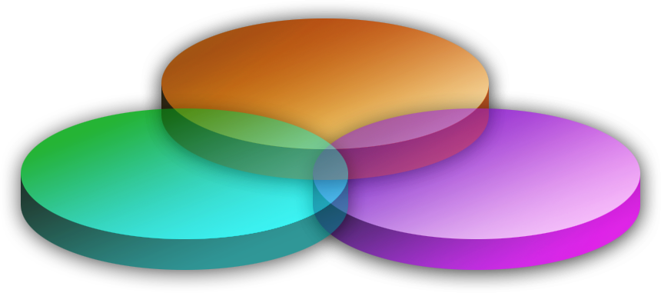


Nuevos escenarios para SUA
Soporte a 64-Bit
Conectividad
a bases de datos
(OCI y ODBC)
Visual Studio Debugging
Notes:
10

Slide 11


Modo Mixto
SUA
Windows
Aplicaciones
UNIX
DLLs
Notes:
11

Slide 12
Subsystem for UNIX Applications (SUA)

Slide 13
Agenda
SUA: Subsystem for UNIX Applications
Gestión de Identidades para UNIX
Servidor y cliente NFS

Slide 14


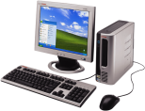




Gestión de Identidades para UNIX
Administración y Monitorización consolidadas
UNIX
Server
Windows
Server
UNIX
Workstation
Windows
Workstation
UNIX
Workstation
Windows
Workstation
UNIX
Workstation
Windows
Workstation
UNIX
Server
Windows
Server

Slide 15
Gestión de Identidades para UNIX
Server for NIS (SNIS)
Se instala como una parte del Role de Directory Services de Windows Server 2008.
Server for NIS integra las redes de Windows y la de Network Information Service (NIS)
  Un Controlador de Dominio Windows tiene la posibilidad de actuar como un master NIS para uno o varios dominios NIS
  SNIS almacenas los datos de los “NIS maps” en el Directorio Activo usando un esquema compatible con el RFC 2307.
    Puede usar NIS maps tanto estándar (ej: hosts, group, protocols) como no estándar.
    Los clientes UNIX and Linux acceden a AD utilizando LDAP
  SNIS puede instalarse en otros DCs del dominio para que actúen como subordinados.
    Los servidores NIS UNIX pueden seguir actuando como subordinados del dominio NIS

Slide 16

Sever for NIS
Equipos UNIX
Active Directory
+Server for NIS
Master Server
Dominio Windows
Equipos Windowss
NIS Subordinate Server#1
NIS Subordinate Server#n
Client #1
Client #2
Client #3
Client #m

Slide 17
Herramientas y utilidades SNIS
Asistente de migración y utilidades en línea de comandos para migrar y gestionar los NIS maps de UNIX al servidor ejecutando SNIS
  nis2ad, nisadmin, nismap, ypcat, ypclear, ypmatch, yppush
Los clientes pueden utilizar muchas funciones y llamadas de procedimiento remoto para conectar al servicio de red
  yp_match, yp_first, yp_next, yp_all, yp_order, yp_master, yperr_string, and ypprot_err
Además, normalmente hay muchas otras herramientas para administrar NIS
  yppoll, ypset, domainname

Slide 18
Server for NIS

Slide 19
Sincronización de contraseñas
Se instala como una parte del Role de Directory Services de Windows Server 2008.
Permite a los usuarios mantener un único par usuario/contraseña para todo el dominio Windows y los equipos UNIX, y sincronizar las contraseñas cuando se cambian en alguno de los sistemas
  La sincronización puede ser en uno o en los dos sentidos
Esto facilita la vida del administrador y de los usuarios
  Sincroniza las contraseñas en equipos Windows Stand-Alone o para un dominio de Windows
  Gestiona las contraseñas de equipos UNIX individuales o de todos los equipos de un dominio NIS

Slide 20
Sincronización de contraseñas
Dominio Windows
DC3
DC1
DC2
Mundo UNIX
Usuario1
Usuario2
Legend:
Servicio de Sincronización de contraseñas instalado
Petición de cambio de contraseña
Replicación de datos entre los DCs
El cambio se propaga al entorno UNIX

Slide 21
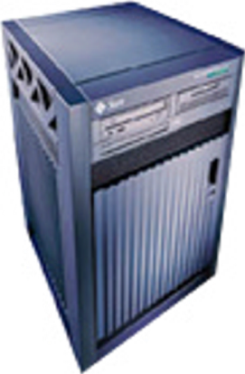
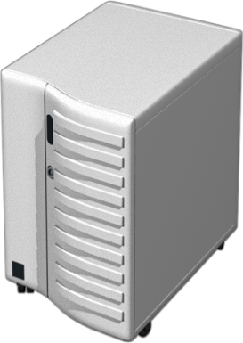
Sincronización de Contraseñas
Pluggable
Authentication
Module (pam)
Servicio de Sincronización de Contraseñas en
Windows Server
Single
Sign On
Daemon (ssod)
HP-UX
Solaris
AIX
Red Hat Linux
Otros
Cambio de contraseña en Windows
Cambio de contraseña en UNIX

Slide 22
Sincronización de contraseñas

Slide 23
Agenda
SUA: Subsystem for UNIX Applications
Gestión de Identidades para UNIX
Servidor y cliente NFS

Slide 24
NFS en Windows Server 2008
Se instalan como parte del Role de servidor de ficheros con el Server Manager
Active Directory Lookup, utilizando los atributos UNIX UID y GID
  No hay ya servicio de User Mappings
Soporte a 64-bit
Mejoras de rendimiento
Soporte a dispositivos UNIX especiales (mknod)
Características de SFU 3.5 no soportadas en Windows Server 2008 (ni en 2003 R2)
  Gateway for NFS
  Server for PCNFS
  Todos los componentes PCNFS del cliente para NFS

Slide 25
Servidor y cliente NFS

Slide 26
Referencias
TechNet Webcast: Interoperabilidad con UNIX en Windows Server R2
Welcome to Subsystem for UNIX-based Applications
Identity Management for UNIX: Welcome
Identity Management for UNIX: Password Synchronization
UNIX Side Components for Identity Management for UNIX
Windows Server "Longhorn" Beta 3 NFS Step-by-Step Guide

Slide 27
Recursos TechNet
TechCenter de Windows Server 2008
http://www.microsoft.com/spain/technet/prodtechnol/windowsserver/2008/default.mspx
Próximos Webcasts en vivo
http://www.microsoft.com/spain/technet/jornadas/default.mspx
Webcasts grabados sobre Windows Server
http://www.microsoft.com/spain/technet/jornadas/webcasts/webcasts_ant.aspx?id=1
Webcasts grabados otras tecnologías Microsoft
http://www.microsoft.com/spain/technet/jornadas/webcasts/webcasts_ant.aspx
Foros técnicos
http://forums.microsoft.com/technet-es/default.aspx?siteid=30

Slide 28
Recursos TechNet
Registrarse a la newsletter TechNet Flash
http://www.microsoft.com/spain/technet/boletines/default.mspx
Obtenga una Suscripción TechNet Plus
http://technet.microsoft.com/es-es/subscriptions/default.aspx

Slide 29

El Rostro de Windows Server
está cambiando.
Descúbrelo en
www.microsoft.es/rostros

Slide 30

Preguntas
David Cervigón Luna
IT Pro Evangelist
david.cervigon@microsoft.com
http://blogs.technet.com/davidcervigon

Slide 31
https://msevents.microsoft.com/cui/WelcomePage.aspx?EventID=1032349704&culture=es-ES

